Slide 1
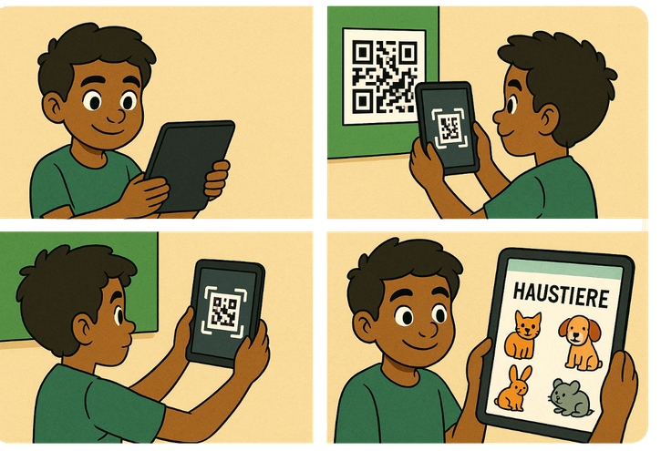
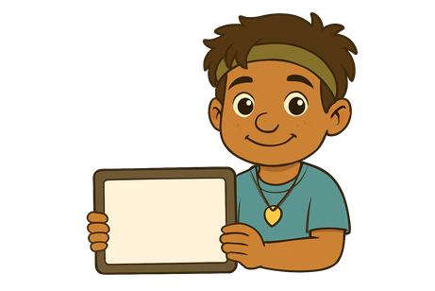
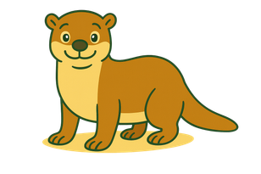




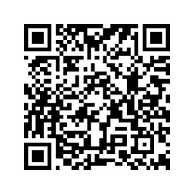

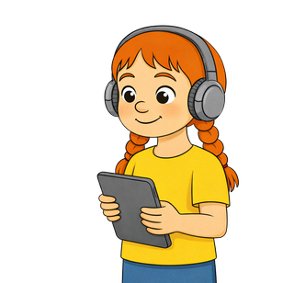


QR-Code scannen Genu zuhören (1)
Scanne den QR-Code. Um was geht es in der Geschichte?
Male oder schreibe.
https://bycs.link/HCHCyP
Zeit: mind. 10 Min.
(5 min. Hörspiel +
5 min. Zeichnung/
Anschrift)
Im Folgenden Transkript und Aufgaben zum Hörtext für das Lehrkräftebegleitmaterial
Tablet-Kompass GS | Profiaufträge | Version 1.0 Lizenz: CC BY-SA 4.0 ISB (München)

Slide 2
Transkription:
Aus dem Computer gefallen: Ein echtes Tier! | Gute Nacht-Geschichte ab 5 Jahren
Betthupferl · Aus dem Computer gefallen: Ein echtes Tier! | Gute Nacht-Geschichte ab 5 Jahren · Podcast in der ARD Audiothek
Hallo, ich heiße X. Ich wohne im Computerspiel. Das ist cool. Im Computerspiel habe ich viele Tiere, Pferde und Schweine und eine ganze Herde Wölfe und Dinos. Die zähme ich mit silbernen Karotten. Manchmal komme ich aber auch aus dem Computerspiel in die echte Welt. Wup wup wup. Die echte Welt ist ein bisschen anders als die Computerspielwelt.
Zum Glück kenne ich Toni.
Toni ist ein Kind. Wir sind befreundet. Und Toni erklärt mir alles, was ich nicht verstehe.
Heute ist es draußen kalt und ungemütlich. „Gehen wir zu Hira“, schlägt Toni vor. Hira ist Tonis Freundin und meine auch.
Sie macht uns die Tür auf. „Hallo“, begrüßt sie uns.
„Kommt rein.“ Kaum sind wir in der Wohnung, entdecke ich etwas. Ein Tier. Es liegt auf dem Sofa. „Oh,“ rufe ich. „Ein Tiger.“ Toni und Hira kichern. „Nicht ganz“, sagt Toni
„Und das ist eine Katze“, sagt Hira. „Sie heißt Lilly.“ Pf…. „Mit Tieren kenne ich mich aus“, sage ich.
Im Computerspiel habe ich schon Wölfe und Dinos gezähmt.“ „Achja.“ Hira sieht nicht überzeugt aus. „Willst du Lilly mal streicheln?“ „Klar“, sage ich. „Wie macht man das?“ „So.“
Hira fährt der Katze mit dem Hand über den Rücken. Die Katze streckt sich und gähnt. Jetzt fahre ich der Katze mit der Hand über den Rücken. „Ooooh, ist die weich“, rufe ich überrascht. Dann fängt die Katze auch noch an ein Geräusch zu machen. Sie brummt. Toni lacht laut. Hmmm (lachend) „Lilly brummt doch nicht, sie schnurrt.“
„Das bedeutet, dass es ihr gefällt, von dir gestreichelt zu werden.“
Brrrr brrrr - macht die Katze. „Bestimmt gefällt es ihr auch, wenn ich sie umarme.“ Ich packe die Katze und hebe sie hoch. Sie hört auf zu schnurren und fängt an zu zappeln. „Das bedeutet bestimmt, dass es ihr noch besser gefällt, als das Streicheln.“ Plötzlich kommen Krallen aus den Katzenpfoten und Lilly kratzt mich.
Vor Schreck lasse ich sie fallen. „Hey“, rufe ich, „Das ist ja voll gemein.“ Lilly faucht mich an und versteckt sich dann unter dem Sofa.
or Schreck lasse ich sie fallen. „Hey“, rufe ich, „Das ist ja voll gemein.“ Lilly faucht mich an und versteckt sich dann unter dem Sofa.
„Sei doch nicht so grob,“ ruft Kira empört. „Aber die Katze war doch unfreundlich zu mir“, rufe ich. Toni und Hira schütteln die Köpfe.
Hira sieht mich ziemlich böse an. „Du kennst dich mit Tieren überhaupt nicht aus!“, sagt sie. Dann kniet sie sich hin und schaut unter das Sofa.
„Komm, Lilly,“ sagt sie mit ganz weicher, freundlicher Stimme. „Komm wieder raus.“
Toni und ich knien uns ebenfalls hin. Auch ich versuche meine Stimme ganz zart klingen zu lassen. „Wenn du rauskommst, kriegst du eine silberne Karotte“, (Weiche Stimme) sage ich zu Lilly.
Tablet-Kompass GS | Profiaufträge | Version 1.0 Lizenz: CC BY-SA 4.0 ISB (München)

Slide 3
Schon wieder sehen mich Toni und Hira an, als hätte ich einen Fehler in der Programmierung. (Toni lacht) „Katzen mögen doch keine Karotten!“ „Achso“, sage ich. Toni grinst ein bisschen und Hira lockt Lilly mit einem Katzenleckerli unter dem Sofa heraus.
Sie nimmt die Katze auf den Arm und dort zappelt sie nicht, sondern sie schnurrt wieder.
„Ich bin ein bisschen traurig. Ich glaube, mit den Tieren in der echten Welt kenne ich mich nicht aus“, sage ich.
„Aber du kannst es lernen“, sagt Toni.
Wir bleiben den ganzen Nachmittag bei Hira und spielen.
Ab und zu schleiche ich ganz vorsichtig zu Lilly und streichel sie. Sie schnurrt wieder. (Brrrt brrrt)
Ich bin glücklich. Im Computerspiel gibt es tolle Tiere, aber Lilly in der echten Welt ist mindestens genauso toll.
Klasse 1: Kinder zeichnen Personen und Tiere der Geschichte und schreiben individuell dazu
Beispielfragen für 2. Klasse:
1. Wie heißt die Katze in der Geschichte?
2. Wer ist mit X befreundet?
3. An welchem Ort versteckt sich die Katze, als sie Angst bekommt?
4. Was hätte X anders machen können, damit sie sich nicht erschreckt?
Erzähle die Geschichte weiter.
Die Fragen können in verschiedenen Niveaustufen angeboten werden.
Tablet-Kompass GS | Profiaufträge | Version 1.0 Lizenz: CC BY-SA 4.0 ISB (München)

Slide 4
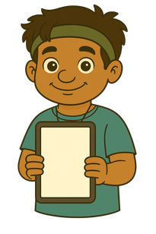
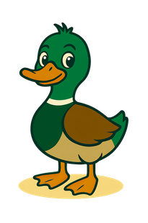

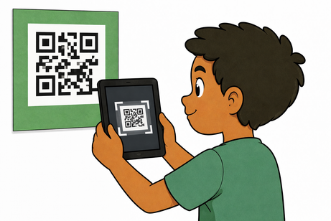


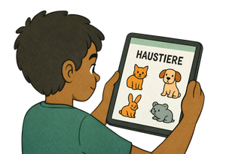
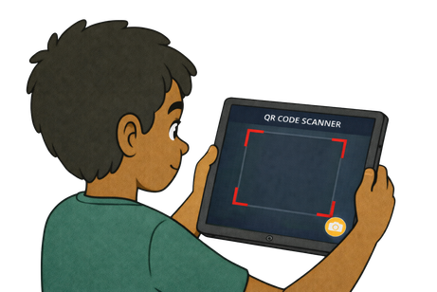
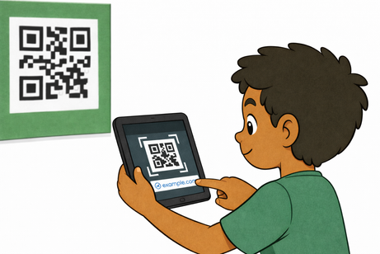
Profiauftrag QR-Code scannen
Bildersalat
Wie scannst du einen QR-Code?
Verbinde mit der passenden Wortkarte.
3. QR-Code
scannen
2. QR-Code
suchen
1. Kamera / App öffnen
4. Seite
öffnet sich
Tablet-Kompass GS | Profiaufträge | Version 1.0 Lizenz: CC BY-SA 4.0 ISB (München)

Slide 5
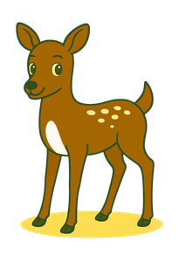
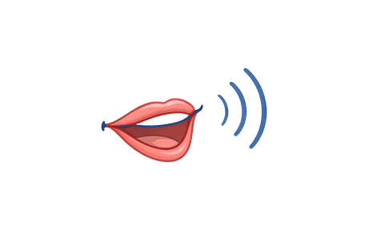


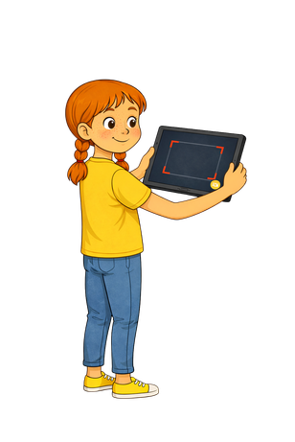
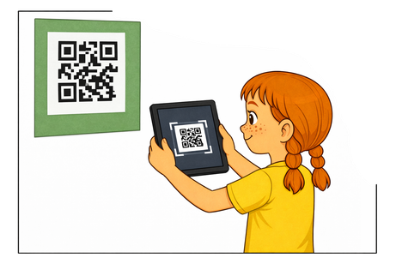

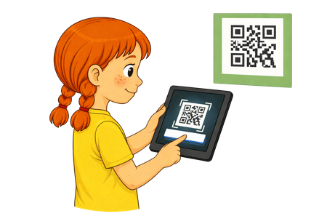
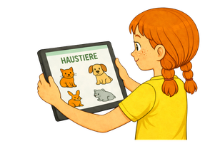
Profiauftrag QR-Code scannen
QR-Code-scannen (1)
Was macht Ida, wenn sie einen QR-Code einscannt?
Erzähle und schreibe in die Sprechblasen.
Profiauftrag QR-Code scannen
QR-Code scannen (2)
Tablet-Kompass GS | Profiaufträge | Version 1.0 Lizenz: CC BY-SA 4.0 ISB (München)

Slide 6
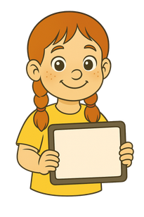
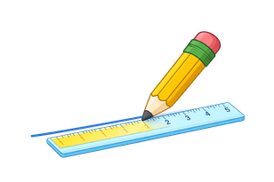
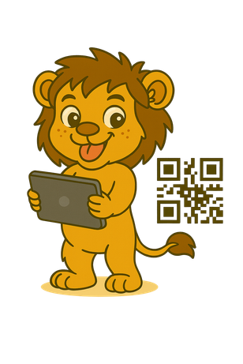
Profiauftrag QR-Code scannen
Leos QR-Panne (1)
Lies genau. Was hat Leo falsch gemacht? Unterstreiche.
Leo soll im Unterricht einen QR-Code scannen.
Er nimmt sein Tablet und hält es weit
weg vom Code.
Dann dreht er das Tablet auf den Kopf.
Danach versucht er, den Code zu scannen,
während er mit dem Finger über den QR-Code wischt.
Profiauftrag QR-Code scannen
Leos QR-Panne (2)
Schließlich scannt er sogar den Aufkleber auf seiner Trinkflasche, weil er denkt, das sei auch ein QR-Code. Leo seufzt: „Komisch… bei mir klappt das einfach nicht.“
Die Lehrerin schaut ihn an und lächelt:
„Leo, denk noch einmal gut nach.“
Leo kratzt sich am Kopf und sagt leise:
„Hm… vielleicht finde ich selbst heraus,
was ich falsch mache.“
Tablet-Kompass GS | Profiaufträge | Version 1.0 Lizenz: CC BY-SA 4.0 ISB (München)

Slide 7
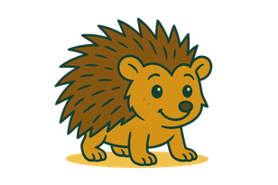
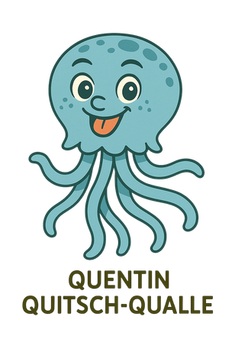
Profiauftrag: QR-Code scannen
So ein Quatsch! (1)
Lies die Quatsch-Geschichte. Welche Wörter mit Qu und qu
entdeckst du? Unterstreiche sie und schreibe sie auf .
Quentin, die quirlige Quatsch-Qualle, hat ein neues Hobby: Er scannt QR-Codes. „Quiek! Wie spannend!“, quiekt er. Eines Tages entdeckt Quentin einen QR-Code auf einem Quark-Quader. „Ein Quark-QR!“, ruft er und fängt an zu quasseln, bis die Fische vor Lachen quaken.
Profiauftrag: QR-Code scannen
So ein Quatsch! (2)
Dann probiert Quentin zu scannen: Er hält das Tablet quer und auf dem Kopf. Danach erst nah und so so weit weg, dass man nur noch Punkte sieht.
„Warum klappt das nicht?“, quietscht er.
Auf dem Quark-Quader steht winzig klein:
„QR-Code nicht essen!“
„Quaaaarrrk!“, quengelt Quentin.
Er lacht und ruft: ”QR-Codes sind zwar quadratisch –
aber Quark scannen ist wirklich Quatsch.”
Tablet-Kompass GS | Profiaufträge | Version 1.0 Lizenz: CC BY-SA 4.0 ISB (München)

Slide 8
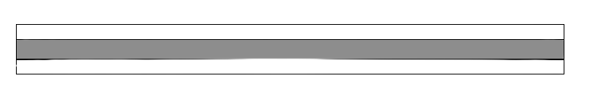

Profiauftrag: QR-Code scannen
So ein Quatsch! (3)
Schreibe die Qu-/qu- Wörter aus der Quatsch-Geschichte auf.
Profiauftrag: QR-Code scannen
So ein Quatsch! (4)
Meine eigenen Qu-/qu-Wörter:
Schlage im Wörterbuch nach.
Tablet-Kompass GS | Profiaufträge | Version 1.0 Lizenz: CC BY-SA 4.0 ISB (München)

